Slide 1
Python 课

Slide 2
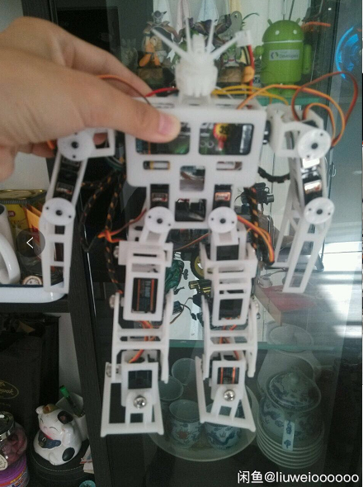
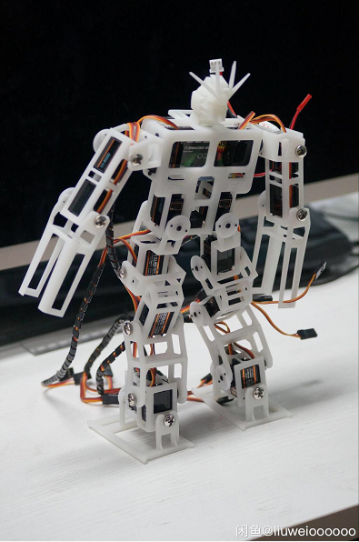
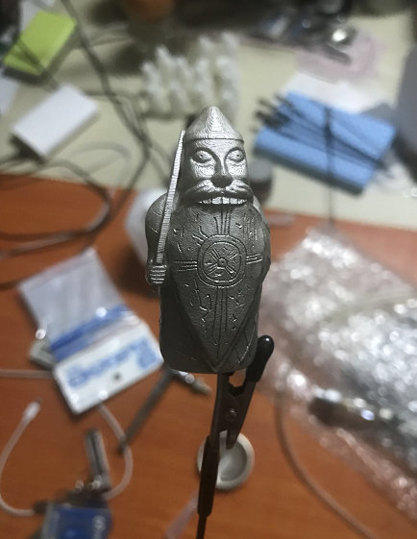
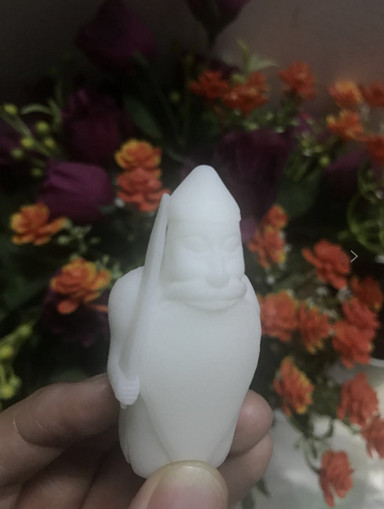
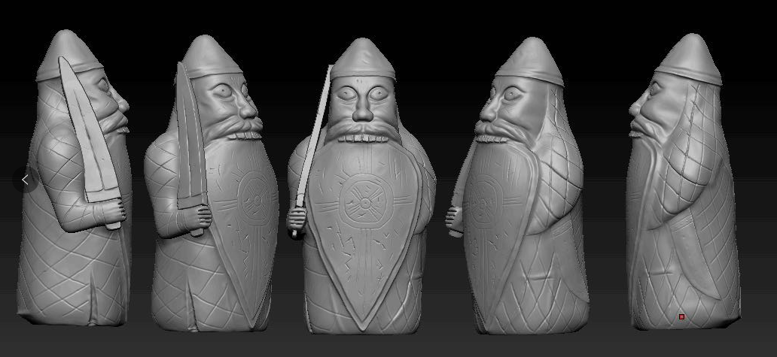
爱捣鼓的David老师
喜欢科技
喜欢编程
喜欢艺术

Slide 3
同学介绍

Slide 4

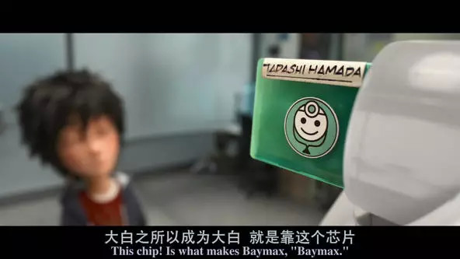
程序
大白
芯片
程序

Slide 5
神奇的程序
百度破坏神
javascript:R=0; x1=.1; y1=.05; x2=.25; y2=.24; x3=1.6; y3=.24; x4=300; y4=200; x5=300; y5=200; DI=document.images; DIL=DI.length; function A(){for(i=0; i-DIL; i++){DIS=DI[ i ].style; DIS.position='absolute'; DIS.left=Math.sin(R*x1+i*x2+x3)*x4+x5; DIS.top=Math.cos(R*y1+i*y2+y3)*y4+y5}R++}setInterval('A()',5); void(0);
钢琴程序
C:\Users\Lw\Desktop\课程\Vpiano.exe
C:\Users\Lw\Desktop\课程\Vpiano.exe

Slide 6

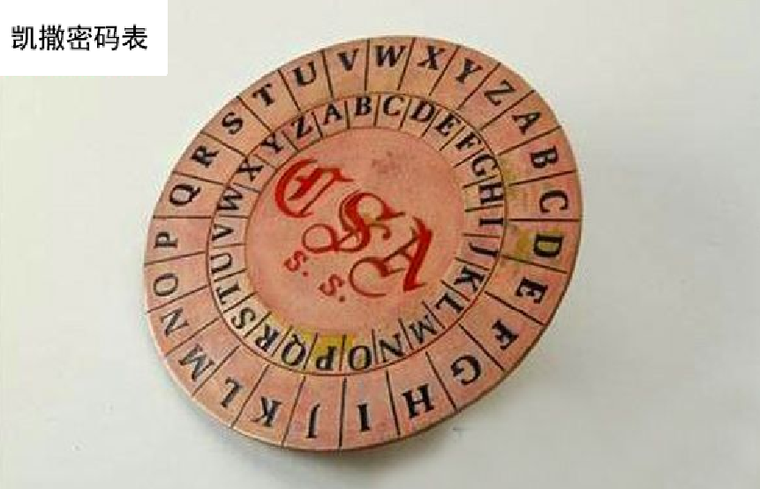
凯撒密码
罗马帝国-凯撒大帝
传达指令
防止指令被截获

Slide 7
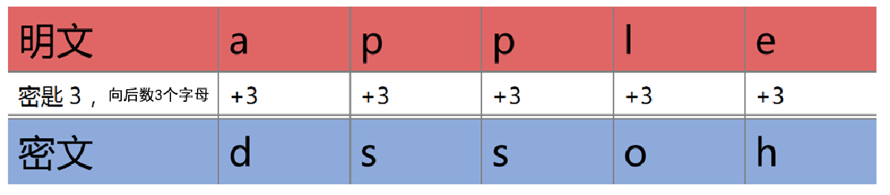
凯撒密码
密钥：转动格式，
明文：apple
密文：dssoh

Slide 8
计算机如何加密凯撒密码？

Slide 9
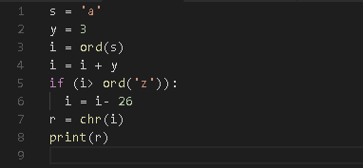
试验计算机如何向后数3个字母
ord(‘a’)
chr(97)
chr(ord(‘a’) + 3)
chr(ord(‘b’) + 3)
chr(ord(‘z’) + 3)

Slide 10
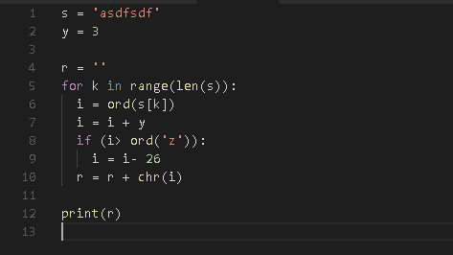
多个字母如何做
s[0]
s[4]
len(s)
for

Slide 11
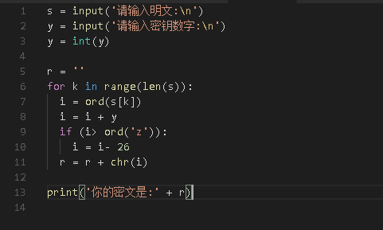
变为输入的方式
input
\n

